Slide 1
Vue 강의자료
함수 저장소

Slide 2
함수 저장소
methods: {
} 내부에 함수 저장

Slide 3
예제 1.

Slide 4
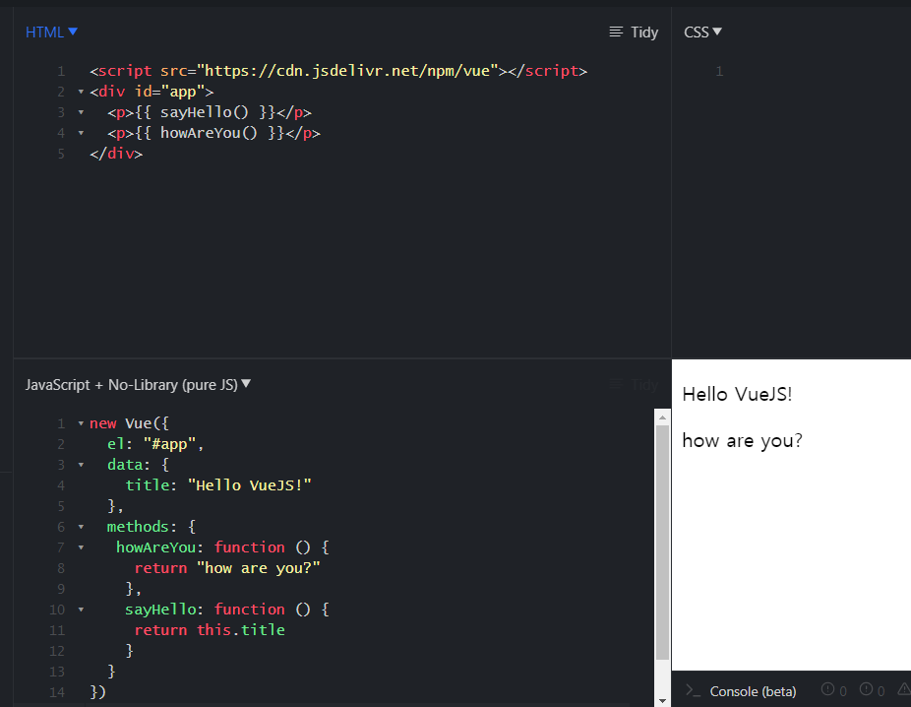
{{ }} <- mustache (수염)
이 기호 안에 vue에서 선언된 속성 내의 변수나 함수 등을 호출하여 사용
new Vue({ })
Vue를 선언하고 정의해주는 역할을 함
Vue는 DOM에 데이터를 렌더링 함

Slide 5
sayHello 함수 호출
howAreYou 함수 호출

Slide 6
예제 2.

Slide 7
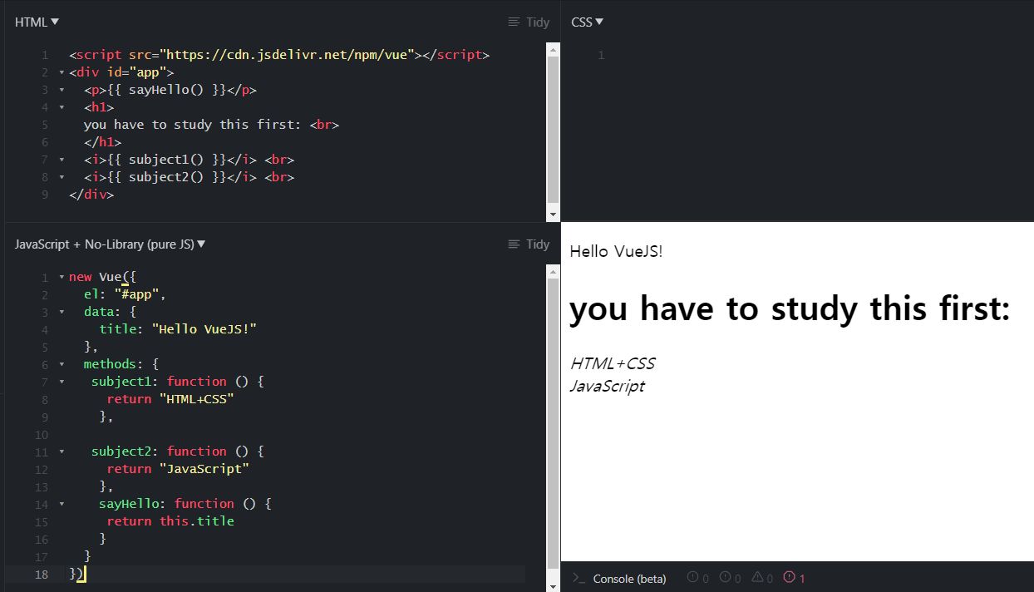

Slide 8
예제 3.

Slide 9
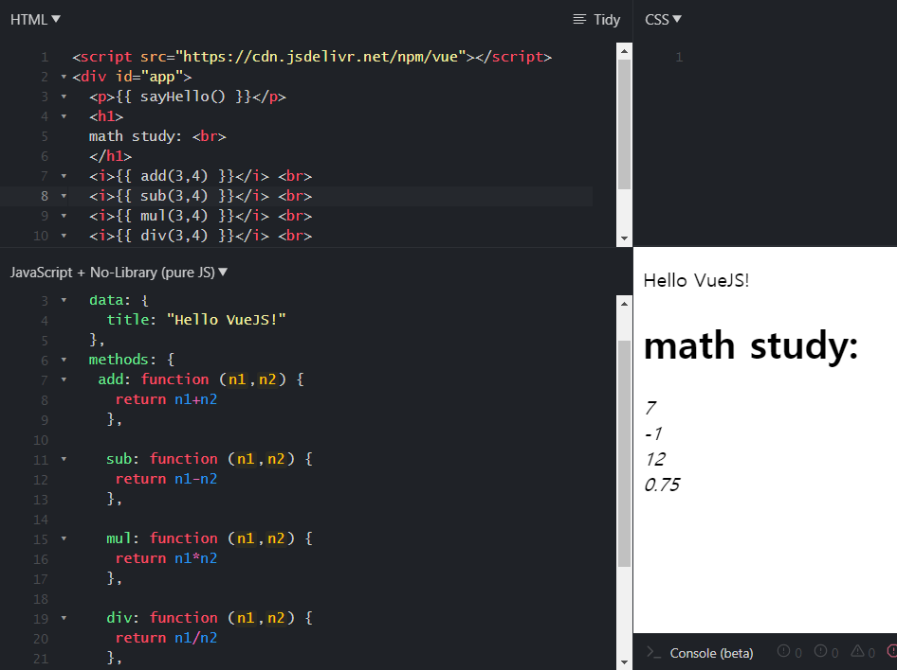

Slide 10
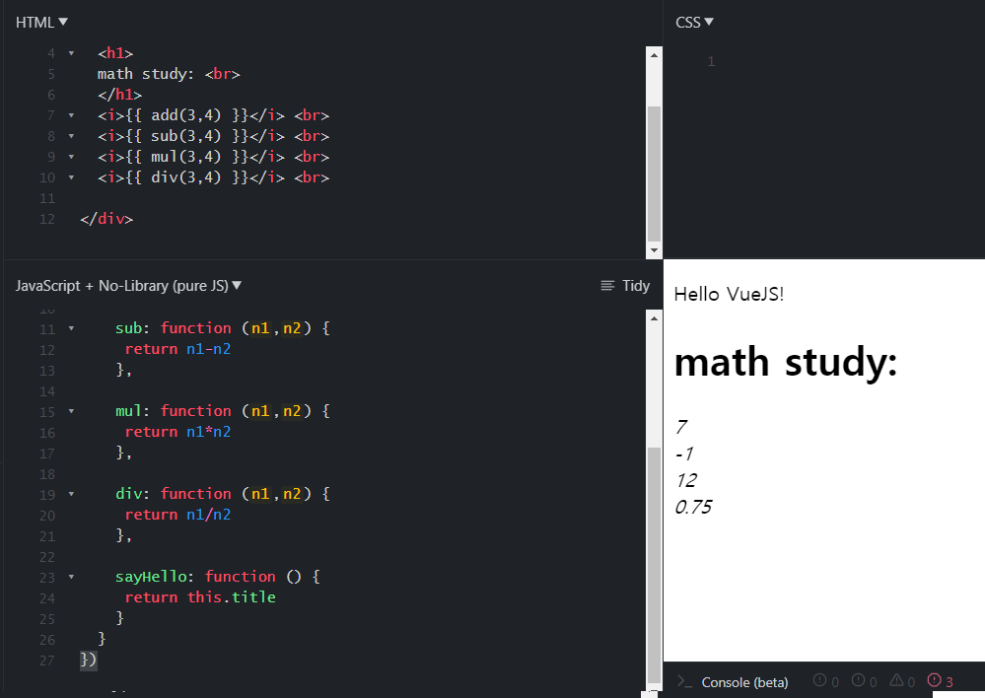

Slide 11
끝

